Slide 1
4. in 5. razred NIP
7. TEDEN
4. 5. – 8. 5. 2020
Navodila za torek in petek

Slide 2
Dragi učenci,
Če ste pri delu naleteli na težave, mi lahko pišete po e-pošti (aleksandra.zupanci@os-mk.si)
Tudi v tem tednu bom objavila interaktivne naloge, ki jih lahko najdete v moji spletni učilnici PADLET https://padlet.com/aleksandrazupancic/uh4leo5g9a1p
Pod nalogo ne pozabite napisati komentarja, kako ti je šlo pri delu.
Pri reševanju nalog vam želim veliko uspeha in veliko zabave,
vaša učiteljica nemščine,
Aleksandra Zupančič

Slide 3
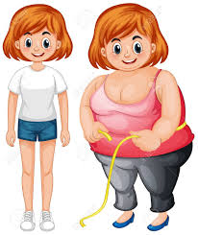
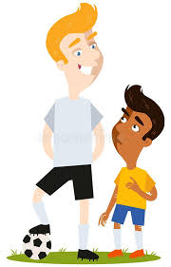
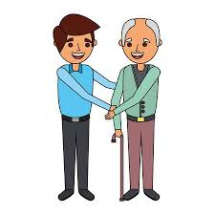
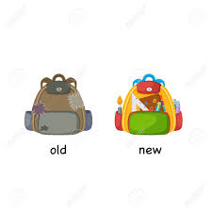
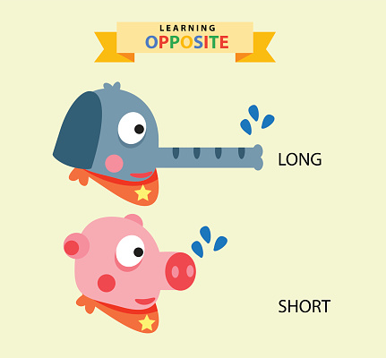
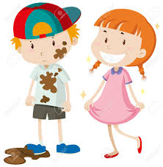
1. Ura wiederholung
Pretekli teden ste se ukvarjali z nasprotji. Danes boste preverili svoje znanje v spodnji nalogi. Rešitve so na zadnjem diapozitivu.
Kako se glasijo nasprotja?

Slide 4
Delovni zvezek
Stran 84/2 – Was ist das denn? (Kaj pa je to?)
Pobarvaj polja, ki so označena s pikami, z ustrezno barvo in dopolni povedi pod slikami.
Stran 83/7 – Ich möchte … (Rad/a bi …)
Dopolni povedi z besedami: Buch, Farbstifte, Gitarre, Füller.
V nalogi se pojavi vprašalnica wo, ki pomeni kje.
Ne pozabi na nalogo v PADLET-u.

Slide 5
2. Ura osebni zaimki v množini
V aprilu smo obravnavali osebne zaimke v ednini. Kaj je že to? Jaz, ti, on, ona, ono. Kako se le-ti glasijo v nemščini? Če se ne spomniš, si pomagaj z rešitvami na zadnjem diapozitivu. Danes bomo spoznali osebne zaimke v množini. Dvojine nemščina nima, zato imajo osebni zaimki v množini dva pomena. Na naslednjem diapozitivu si oglejte sličice za lažjo predstavo.
Spodnje osebne zaimke prepiši v zvezek.
PERSONALPRONOMEN IM PLURAL
OSEBNI ZAIMKI V MNOŽINI
WIR – mi, midva
IHR – vi, vidva
SIE – oni, onadva

Slide 6
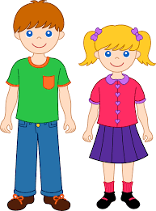
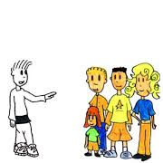
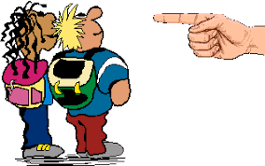
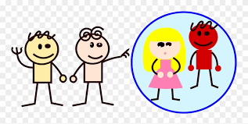
2. Ura osebni zaimki v množini
wir - mi
wir - midva
ihr -vi
ihr - vidva
sie - oni
sie - onadva

Slide 7
Naloga
Ne pozabi narediti naloge v PADLET-u.

Slide 8
rešitve
Ponovitev – nasprotja:
dünn-dick, groß-klein, jung-alt, alt-neu, lang-kurz, schmutzig-sauber, ganz- kaputt
Osebni zaimki: ich, due, er, sie, es

